Slide 1
Gestión Humana
Beneficios generales de Gestión Humana en la solución ERP Siesa Enterprise.
La sistematización de los procesos de Gestión Humana permite contar con información confiable de todo lo referente a su recurso humano, al día, con trazabilidad y en un solo sistema.
Ahorros efectivos en tiempos operacionales en los procesos de la gestión humana: Reclutamiento, selección y Contratación, evaluación de desempeño, Formación y desarrollo.
Integración de todos los procesos.
Aumentar la productividad en el trabajo de recursos humanos, al poder enfocarse más en temas de estrategia y gestión en busca de mejores resultados, y no, en temas operativos.
Planificación proceso de búsqueda, estimar plazos y costos involucrados.

Slide 2
Gestión Humana
Esquema General
Selección y Contratación
Evaluación de Desempeño
Gestión Humana
Formación y Desarrollo
Encuestas
Indicadores de Gestión

Slide 3
Selección y Contratación
Esquema Ciclo General
Requisiciones
Preselección
Cierre
Evaluación y Contratación

Slide 4
Selección y Contratación
Beneficios
Permite hacer el reclutamiento de las hojas de vida desde un sitio Web o directo en la aplicación.
Permite que los empleados actualice los datos de la hoja de vida desde Autogestión.
Optimiza los procesos de Reclutamiento, al poder realizar consultas por los diferentes filtros requeridos en el cargo (conocimiento, profesión, experiencia) etc.
Elaborar Requisición de Personal, Convocatoria Interna o Externa, aprobarla y hacer la búsqueda con base al perfil del cargo ya definido por la empresa.
Programar y Calificar las Pruebas x Cargo como: Entrevistas, pruebas psicotécnicas, pruebas técnicas. Obteniendo resultados para la toma de decisiones y hacer la Contratación.

Slide 5
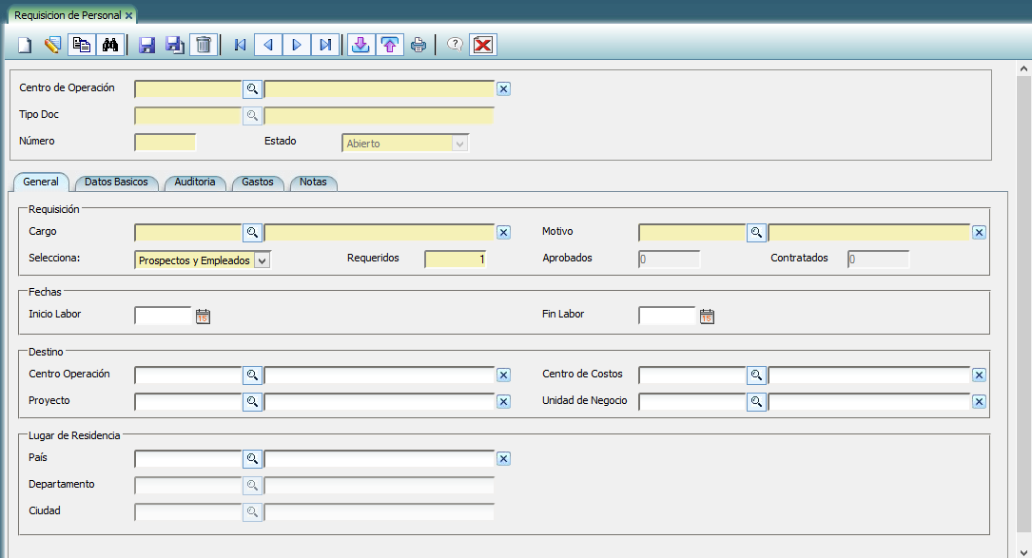
Requisición de Personal
Cuando existe un Vacante y se requiere el ingreso de personal a la empresa por cualquier motivo, se crea una “requisición de Personal”. La requisición puede ser creada por el usuario de gestión humana, los Gerentes, Directores o supervisores responsables de cada área.

Slide 6
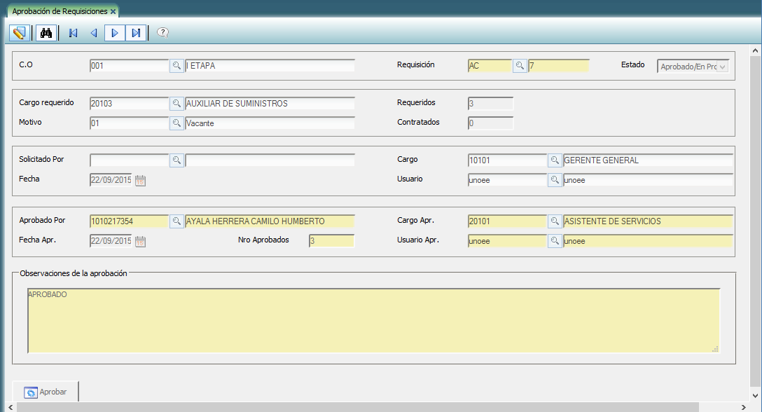
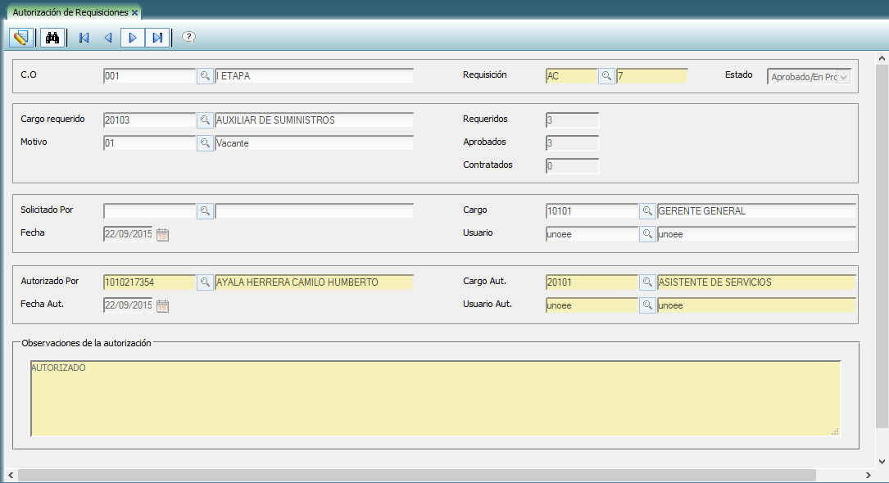
Aprobación y Autorización
Toda requisición debe ser autorizada por el Gerente del área o Proceso que la empresa asigne según el procedimiento interno que se tenga definido.

Slide 7
Preselección
Es un proceso cuyo objetivo es filtrar las hojas de vida reclutadas que se ajustan al perfil del cargo solicitado en la requisición de Personal basándose en la información que el prospecto presento.

Slide 8
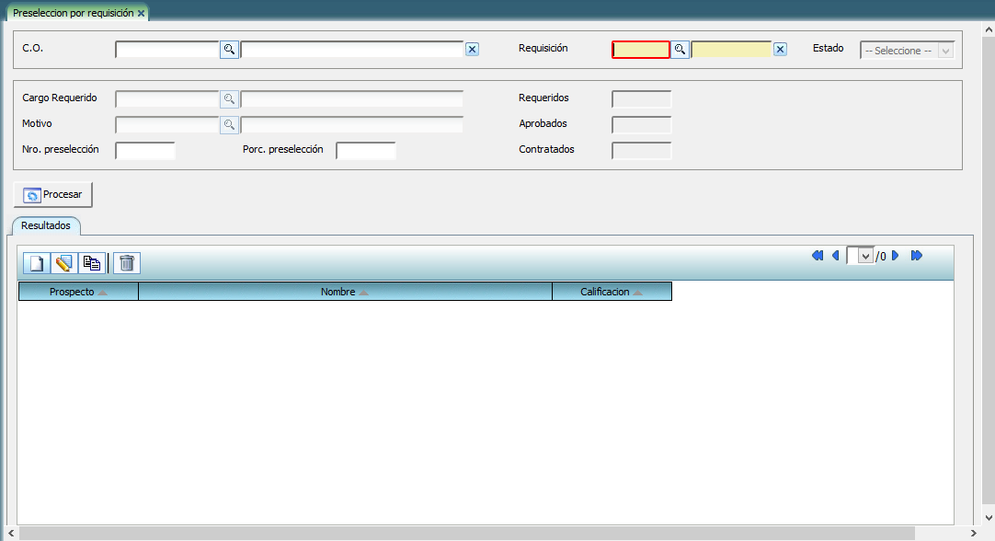
Proceso de Búsqueda
Entregar el resultado de búsqueda ya sea de las N hojas de vida preseleccionadas o por porcentaje de preselección de la requisición especifica que se ajusta al perfil del cargo solicitado.

Slide 9
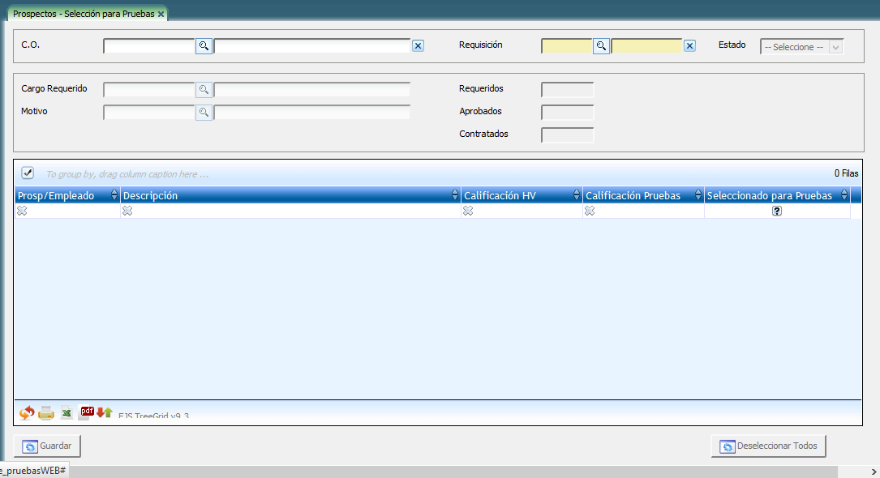
Prospectos Seleccionados Pruebas
Permite seleccionar o no, los prospectos que se someten al proceso de selección de pruebas. Por defecto todos los prospectos están seleccionados.

Slide 10
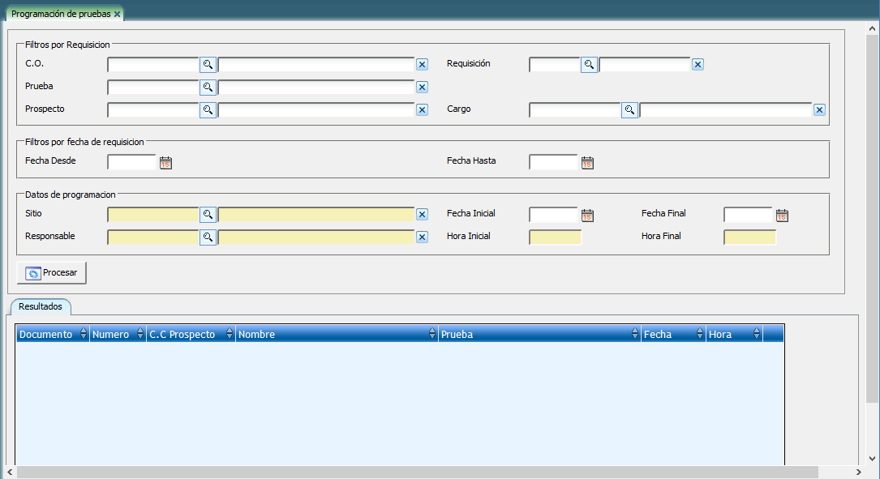
Programación de Pruebas
Programar diversos tipos de pruebas, definidos en el procedimiento de Selección de la empresa para determinar los prospectos ideales, cuyo objetivo es indagar, evaluar en que medida el prospecto se adecua al cargo determinado.

Slide 11
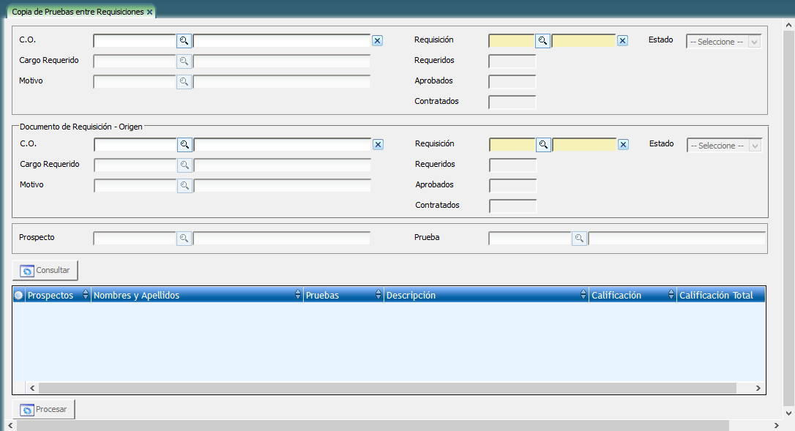
Copia de Pruebas entre Requisiciones
Esta opción permite copiar los prospectos seleccionados en un documento de requisición origen en un documento destino. Se debe tener en cuenta que las requisiciones deben tener asociado el mismo cargo.

Slide 12
Evaluación y Contratación
Esta opción permite copiar los prospectos seleccionados en un documento de requisición origen en un documento destino. Se debe tener en cuenta que las requisiciones deben tener asociado el mismo cargo.

Slide 13
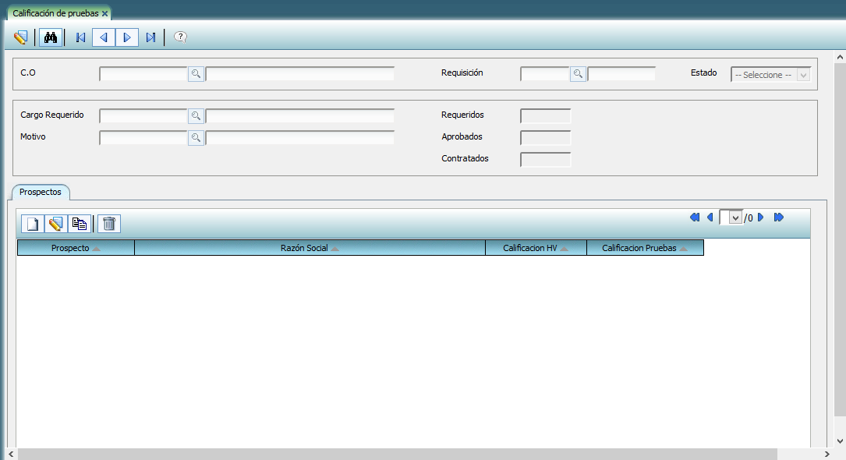
Calificación de Evaluación
Permite que cada responsable , seleccione la requisición de personal y califique cada prueba a cada uno de los prospectos programados.

Slide 14
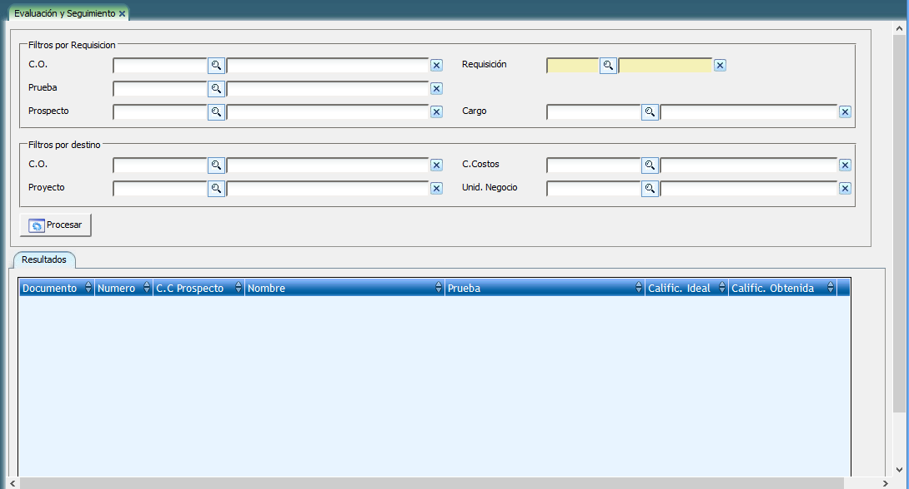
Evaluación y Seguimiento
Permite seleccionar la requisición y procesar para acentar la calificación que cada responsable de prueba a colocado en el proceso anterior de Evaluación y seguimiento.

Slide 15
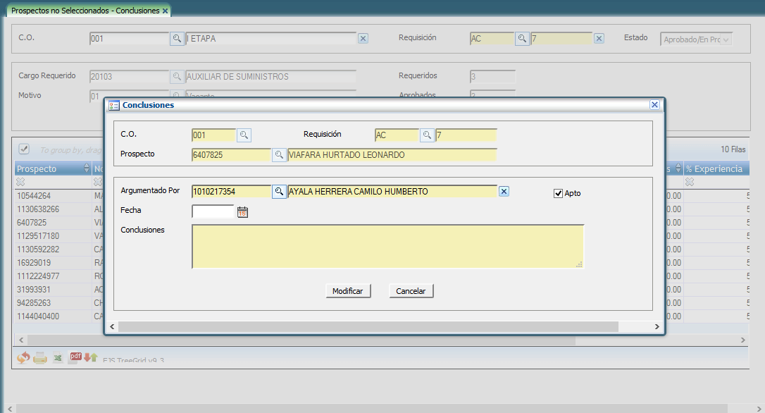
Prospectos no Seleccionados - Conclusiones
Permite indicar conclusiones a los prospecto no seleccionables para contratación a manera informativa para el documento de requisición en el cual fueron seleccionados.

Slide 16
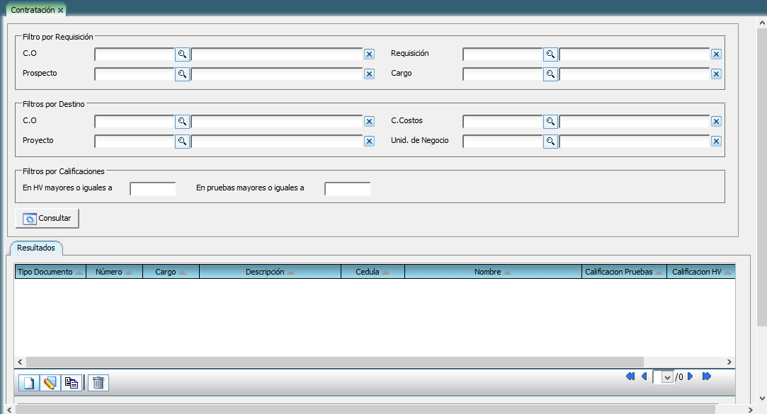
Contratación
Permite seleccionar la requisición de personal y consultar los prospectos ya sea por filtros de calificación de hoja de vida y/o calificación de pruebas para seleccionar el prospecto a contratar.

Slide 17
Cierre
Permite realizar el cierre del documento de requisición de personal indicando unas conclusiones a manera informativa.

Slide 18
Evaluación y Desempeño
Esquema Ciclo General
Documento de Evaluación
Programación
Cierre

Slide 19
Evaluación y Desempeño
Beneficios:
Permite hacer la evaluación de desempeño por cargo, tipo de prueba 90°, 180°, 360°, por competencias, funciones, conocimientos, indicadores.
Enviar a los evaluadores vía e-mail la evaluación de desempeño para ser calificada en línea, accediendo al sitio Web para ejecutarla y actualizarla en tiempo real, confidencial y objetiva.
Evaluar cada empleado para conocer su análisis de brechas y realizar un plan de formación según las necesidades específicas del mismo.

Slide 20
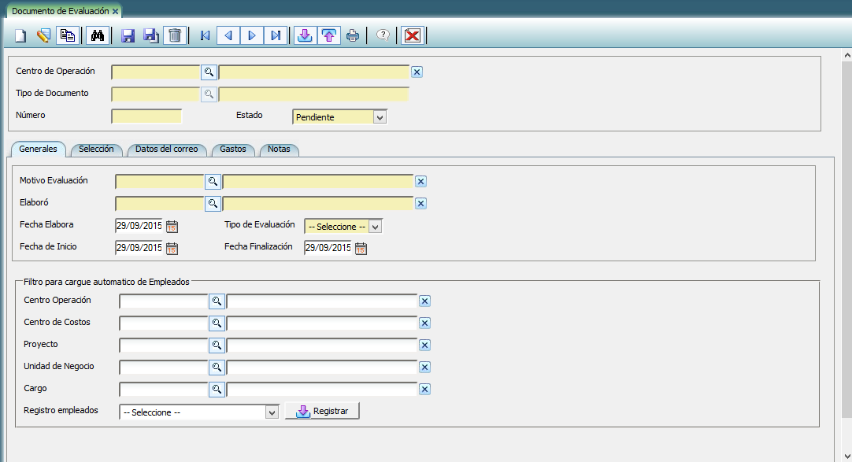
Documentos de Evaluación
El proceso de evaluación de desempeño, inicia con la creación del documento de desempeño especificando el motivo de evaluación, el tipo de prueba, la fecha inicial y final de documento, seleccionando los empleados a evaluar y su respectivo evaluador. Para el respectivo envío de evaluaciones al correo electrónico de cada evaluador, permitiendo calificar en línea, accediendo al sitio Web para Calificarla y actualizarla en tiempo real.

Slide 21
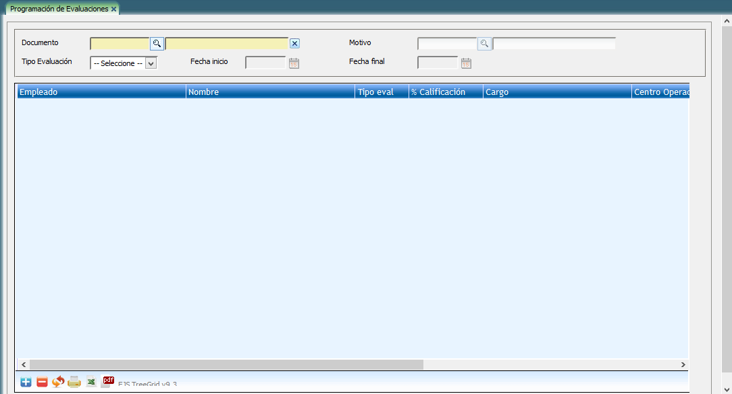
Programación de Evaluaciones
La programación y seguimiento del desempeño buscan generar como resultado la motivación del empleado. Permitiendo que los empleados se califiquen y los califiquen respecto a ellos mismos su actividad laboral y los mecanismos que estiman convenientes para mejorar sus niveles de productividad y satisfacción, detectando sus necesidades y aspiraciones.

Slide 22
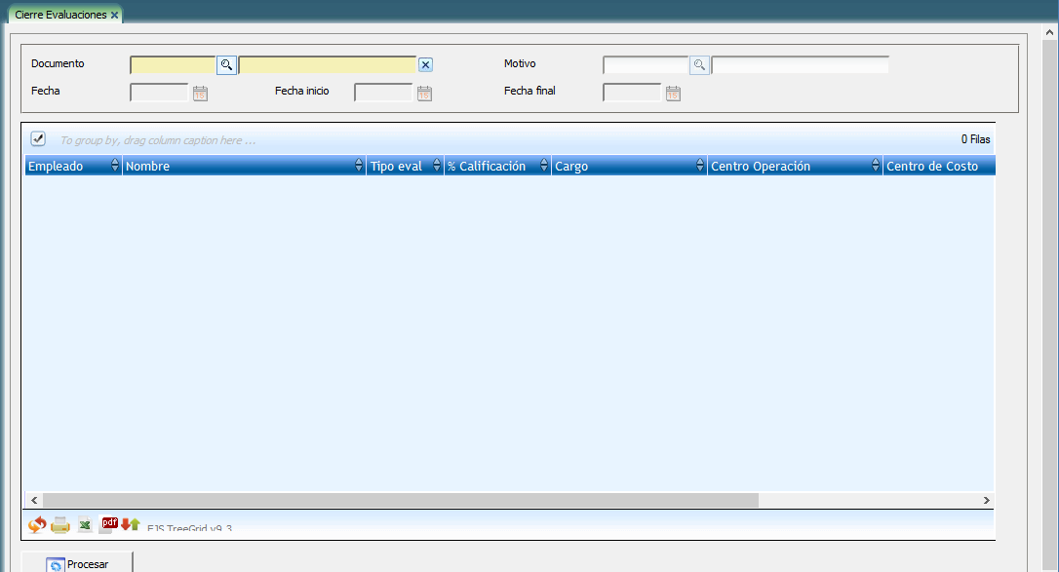
Cierre de Evaluaciones
Permite seleccionar el documento de evaluación y procesar para cerrar el documento de evaluación ya calificado por los evaluadores.

Slide 23
Formación y Desarrollo
Esquema Ciclo General
Cursos
Programación Cursos
Cierre Capacitación
Necesidades Capacitación
Documento Capacitación
Inscripción Curso
Calificación

Slide 24
Formación y Desarrollo
Beneficios
Permite programar las capacitaciones y llevar control de asistencia.
Enviar las invitaciones de las capacitaciones vía e-mail
Incrementar el conocimiento y las competencias a cada empleado.

Slide 25
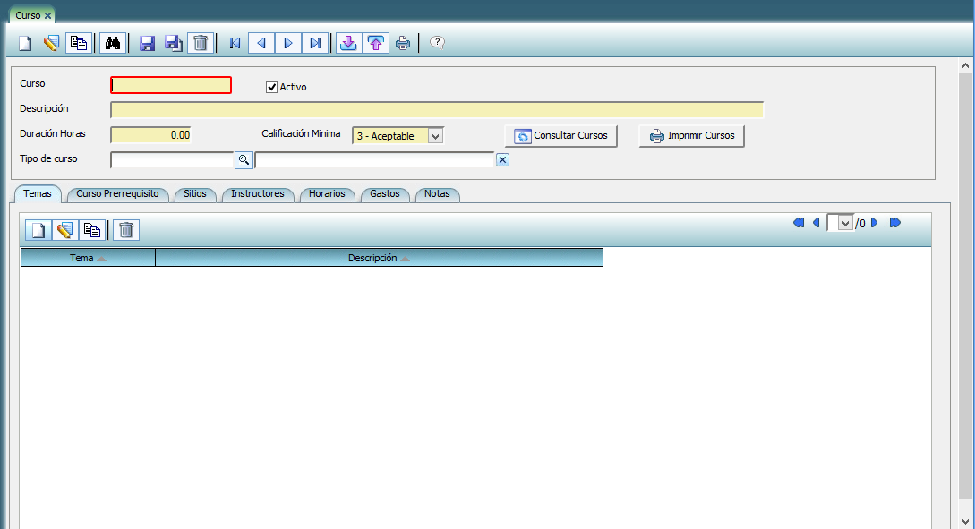
Cursos
Este proceso inicia con la creación del plan de capacitación programado por la empresa, de acuerdo a los planes de la organización, plan carrera, misión, visión y valores. A cada curso se le asigna los temas que lo conforman, el sitio, horario y gastos asociados.

Slide 26
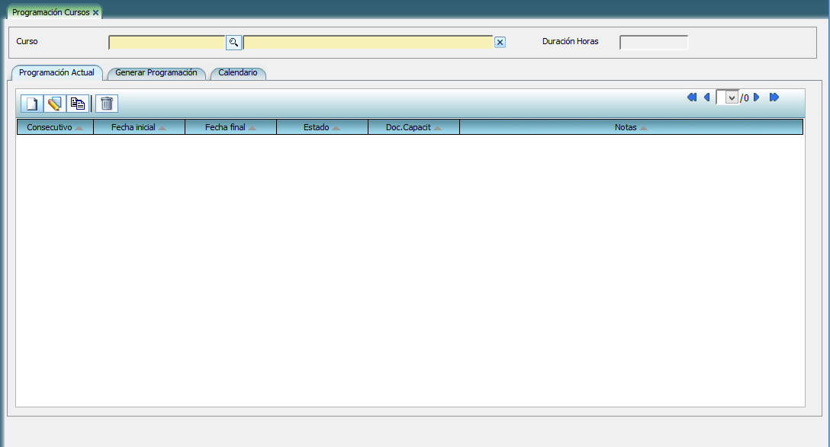
Programación de Cursos
Permite generar la programación de los cursos, a partir de una fecha de inicio, seleccionando el Coordinador, el instructor y el sitio disponible.

Slide 27
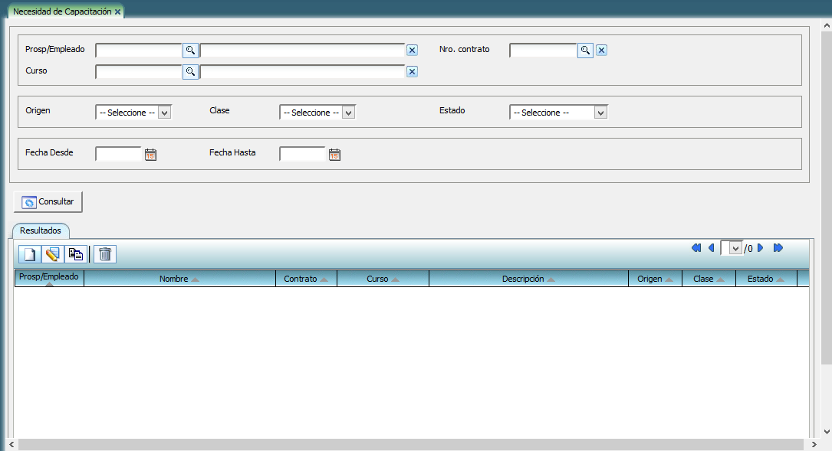
Necesidades de Capacitación
Permite ingresar y/o consultar las necesidades de capacitación por conocimiento, competencia de cada empleado.

Slide 28
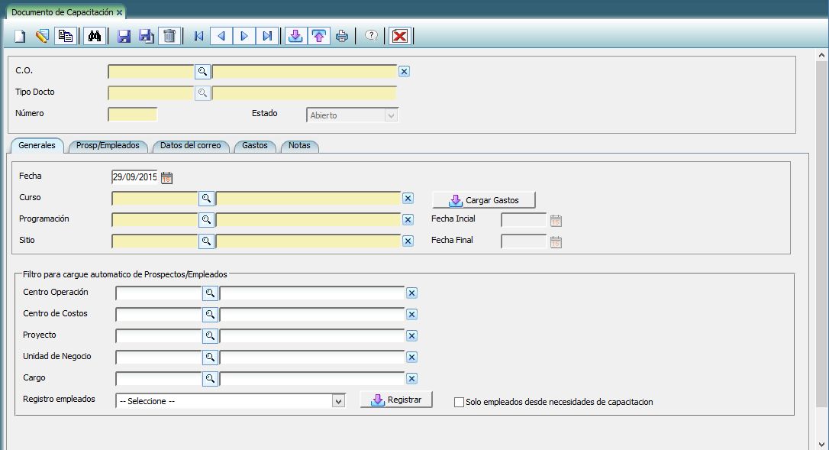
Documento de Capacitación
Creación de documento de Capacitación donde se asigna la fecha, el curso, la programación, se selecciona los empleados que se van a invitar y se envia las invitaciones al correo electrónico, se asigna los gastos asociados.

Slide 29
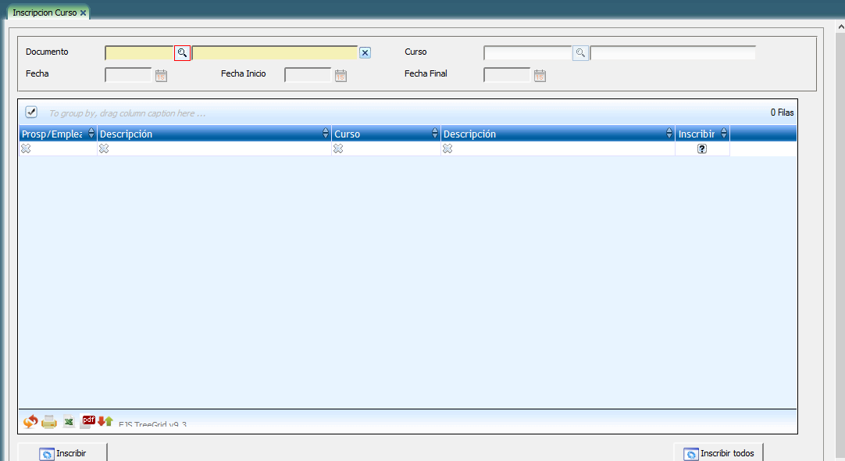
Inscripción de Cursos
A través del documento de Capacitación se inscribe los empleados invitados.

Slide 30
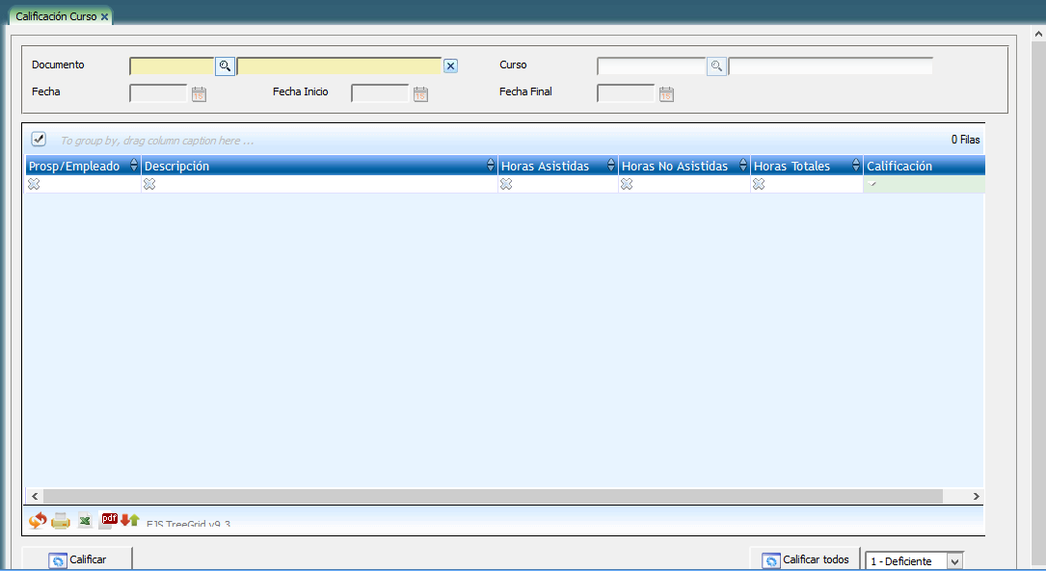
Calificación de Cursos
Permite Calificar la capacitación, de forma individual o masiva los empleados llamando el documento de capacitación.

Slide 31
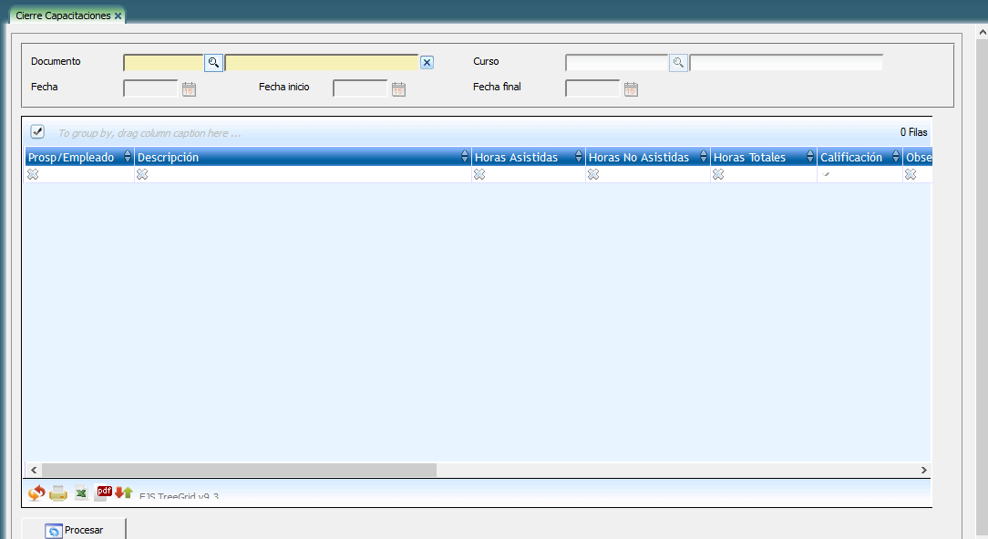
Cierre de Capacitaciones
Este proceso permite procesar el cierre de los documentos de capacitación , para así adicionar le conocimiento y/o la competencia adquirida en el curso.

Slide 32
Encuestas
Esquema Ciclo General
URL
Documento Encuesta
Diligenciar
Encuesta
Directa

Slide 33
Encuestas
Beneficios
Evaluar periódicamente los resultados de un programa en ejecución.
Saber la opinión del público acerca de un determinado tema.
Dar una respuesta de los cuales los entrevistados darán una opinión congruente

Slide 34
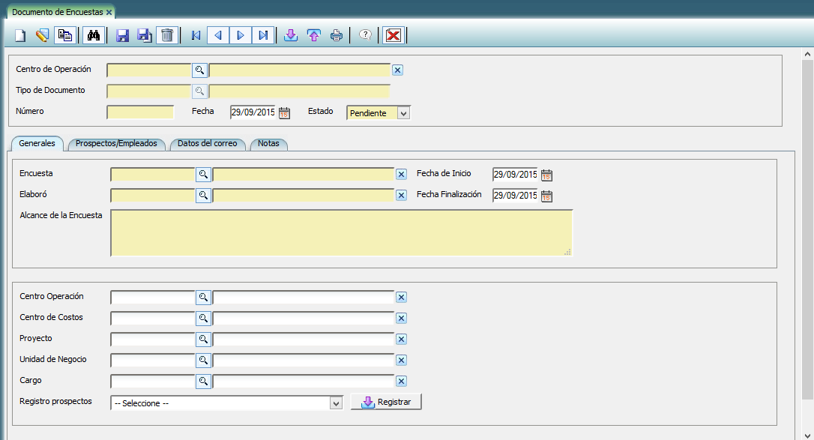
Documento de Encuestas
Para cada encuesta se debe especificar un documento a través del cual se permite hacer posteriormente su seguimiento y análisis. Para ello se deben diligenciar los campos de cada uno de los tabs que componen la definición de la encuesta, como se presenta en la siguiente imagen.

Slide 35
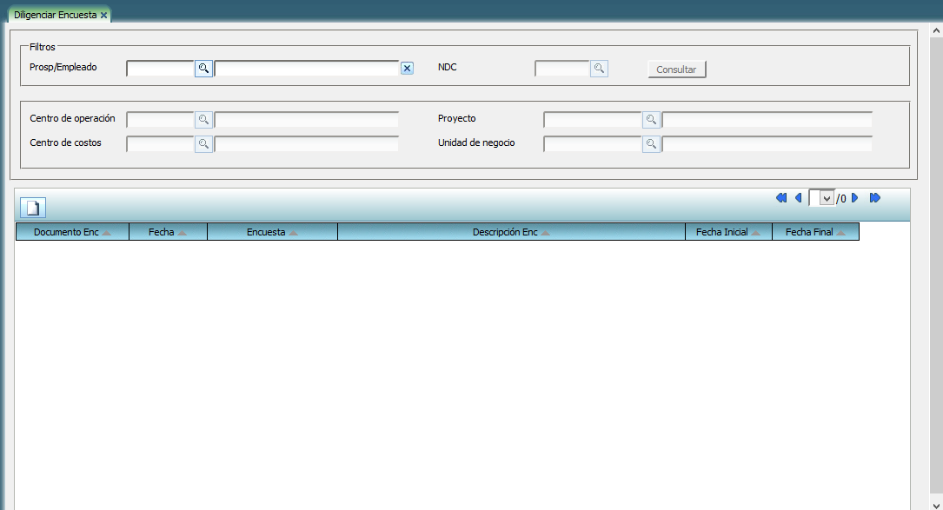
Diligenciar Encuesta
Permite hacer el registro o diligenciamiento de la encuesta definida, de acuerdo a los datos y parámetros creados en el documento de encuestas

